Slide 1
أ.م.د. هناء هاني الصفار و م. د. هند ضياء هادي
مركز بحوث ومتحف التاريخ الطبيعي
المواصفة الدولية لنظام الإدارة
البيئية
`
(ISO 14001:2015 )

Slide 2

ما المقصود بالبيئة الحيز الذي تعمل فيه المنشأة بما يشمل الماء الهواء الارض الموارد الطبيعية النبات الحيوان الانسان

Slide 3
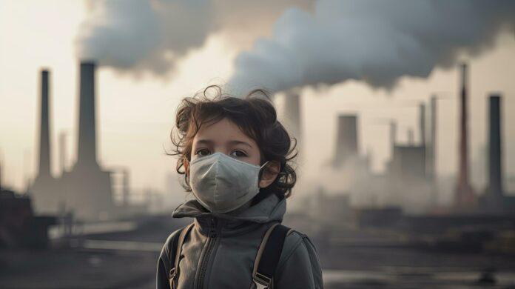
الهواء يقتل! يتسبب الهواء في قتل اكثر من 7.6 ملايين شخص كل عام 6,700,000

Slide 4

الماء يقتل ! يتسبب تلوث الماء في وفاة اكثر من 2 مليون شخص كل عام 2,000,000

Slide 5
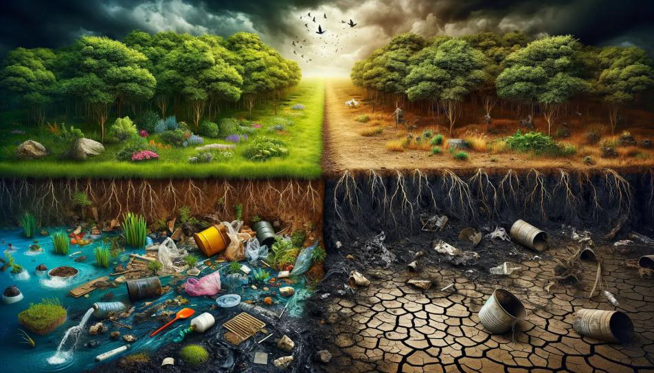
يقٌدر ان 24 % من الاراضي الزراعية في العالم ملوثة 24%
التربة تقتل !

Slide 6
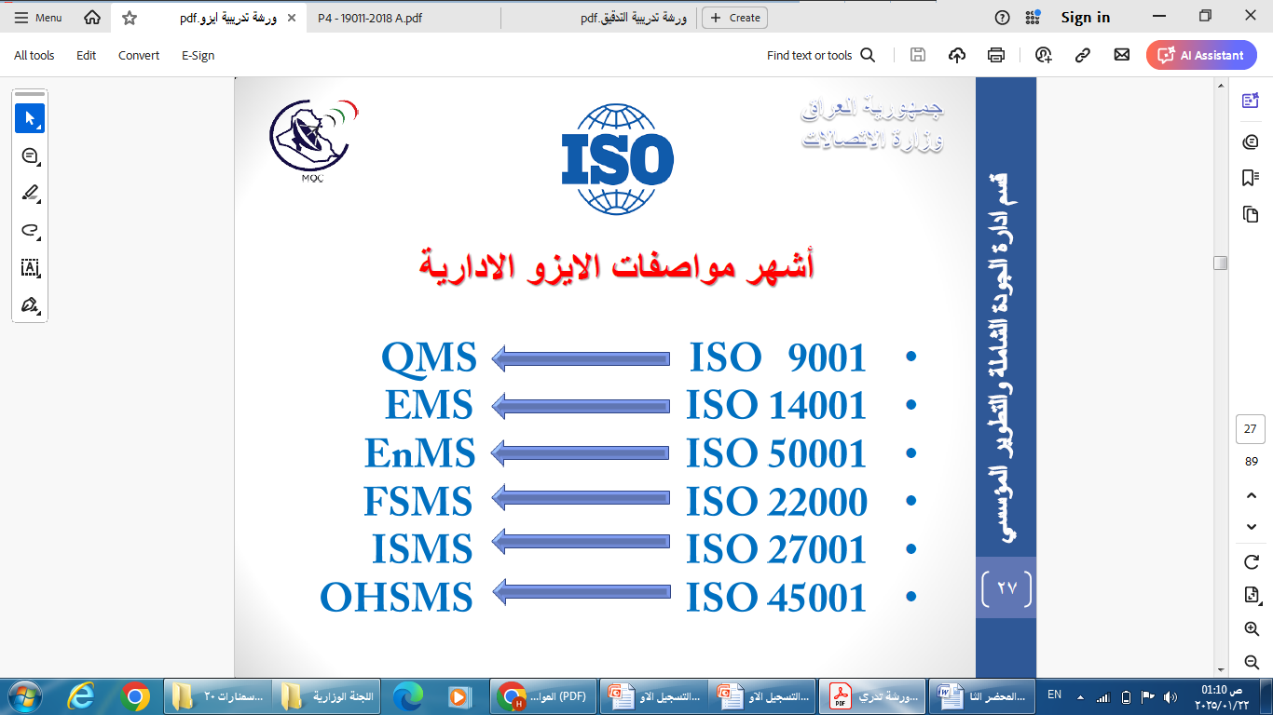
اشهر مواصفات الايزو الادارية

Slide 7


Slide 8
المواصفة الدولية أيزو 14001
معيار دولي لإدارة البيئة، وهو جزء من سلسلة وتم تطويره لمساعدة المؤسسات على تحسين أدائها البيئي من خلال استخدام نظام إدارة بيئي فعال. يهدف المعيار إلى تحسين الكفاءة البيئية وتقليل الأثر السلبي على البيئة، من خلال الالتزام بالمتطلبات القانونية والتشريعات البيئية

Slide 9
المواصفة الدولية أيزو 14001
في عام 2015 تم إصدار نسخة جديدة للمواصفة الدولية لنظام الإدارة البيئية آيزو 14001:2015 الأكثر انتشاراً في العالم
تعتبر المواصفة الأشهر عالمياً لنظام الإدارة البيئية، حيث تقوم هذه المواصفة بتحديد الطريقة المثلى لوضع نظام إدارة بيئية فعال.وقد تم تطويرها لتساعد المؤسسات على استدامة نجاحها التجاري مع أخذ بنظر الاعتبارالحفاظ على البيئة , إن المواصفة الدولية آيزو 14001 تقدم إطار عمل يسمح للشركات بتلبية توقعات عملائها بأعلى المستويات ومطابقة المتطلبات القانونية و التنظيمية على حد سواء .

Slide 10
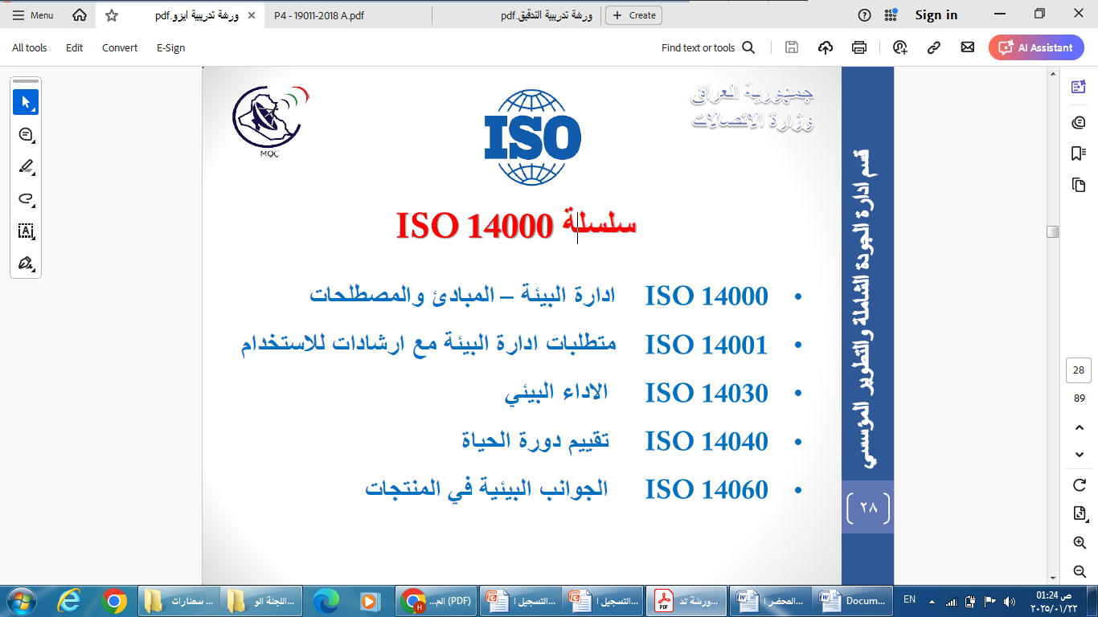

Slide 11
مزايا العمل وفقاً للمواصفة الدولية آيزو 14001
تحسين الإدارة البيئية يساعد على الحد من الهدر.
يساعد بكفاءة عالية على الحد من المصاريف والتكاليف الغير ضرورية.
امتثال المؤسسات لهذا النظام يزيد من قدرتها على توسيع أعمالها.
الالتزام بالمتطلبات القانونية يزيد من فرص الحصول على عملاء جدد
كما أنه يزيد من القدرة على التأقلم مع المتغيرات في العمل بثقة وفاعلية.

Slide 12
العناصر الرئيسية للمواصفة
التخطيط: يتضمن تحديد الجوانب البيئية للمؤسسة وتقييم المخاطر والفرص، بالإضافة إلى وضع أهداف بيئية مناسبة.
التنفيذ: يشمل تطوير وتنفيذ سياسات وإجراءات لتحقيق الأهداف البيئية المحددة.
التقييم والمراجعة: يتطلب إجراء تقييم دوري للأداء البيئي والتحقق من الالتزام بالمعايير والسياسات.
التحسين المستمر: يشجع المعيار على تحسين النظام البيئي بشكل مستمر من خلال مراجعة وتحديث العمليات والإجراءات

Slide 13
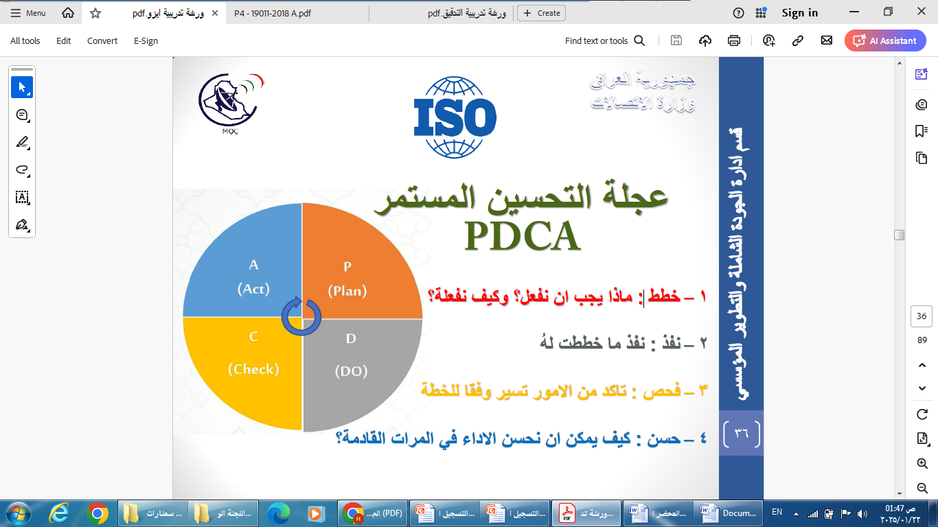

Slide 14
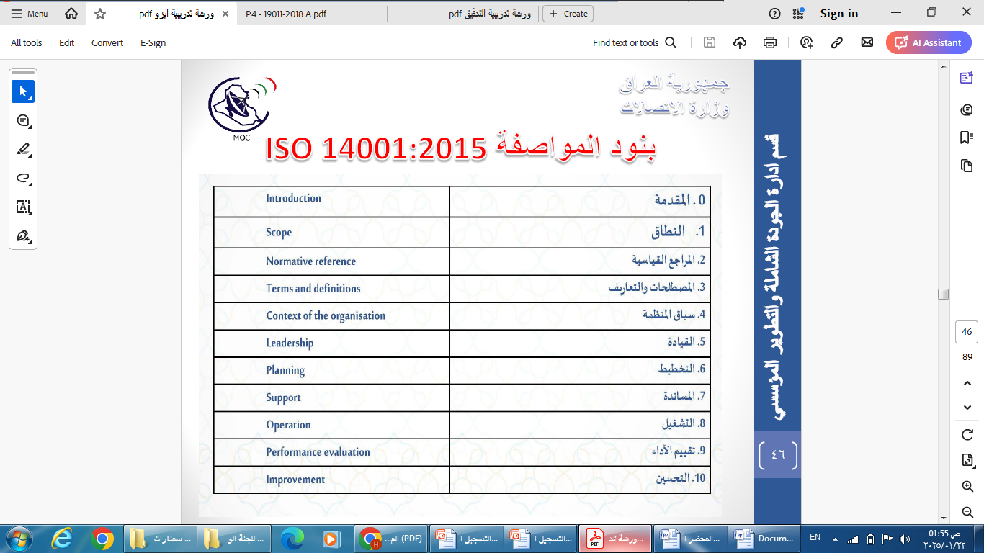

Slide 15
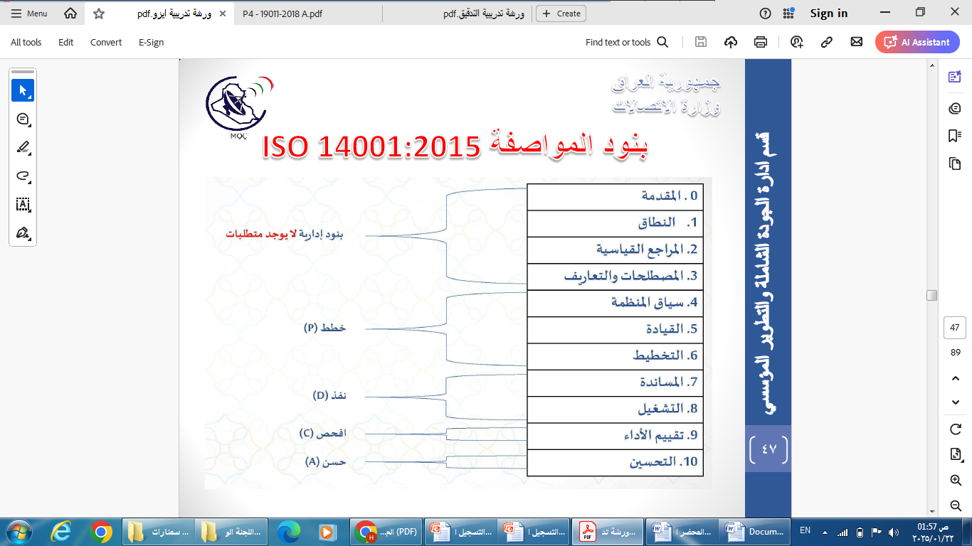

Slide 16
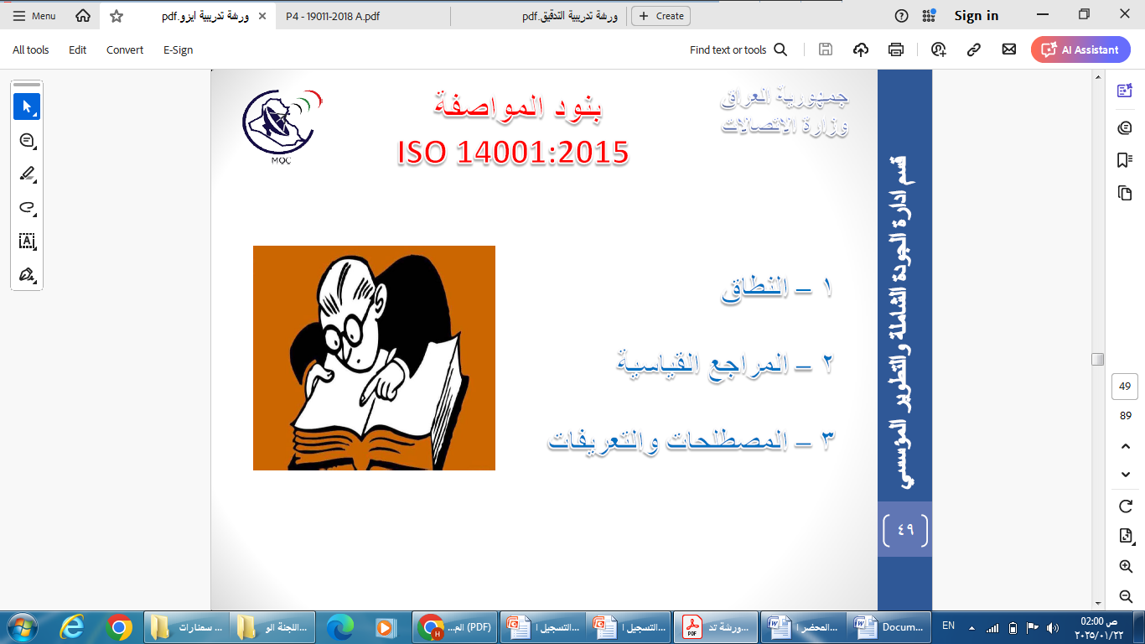

Slide 17
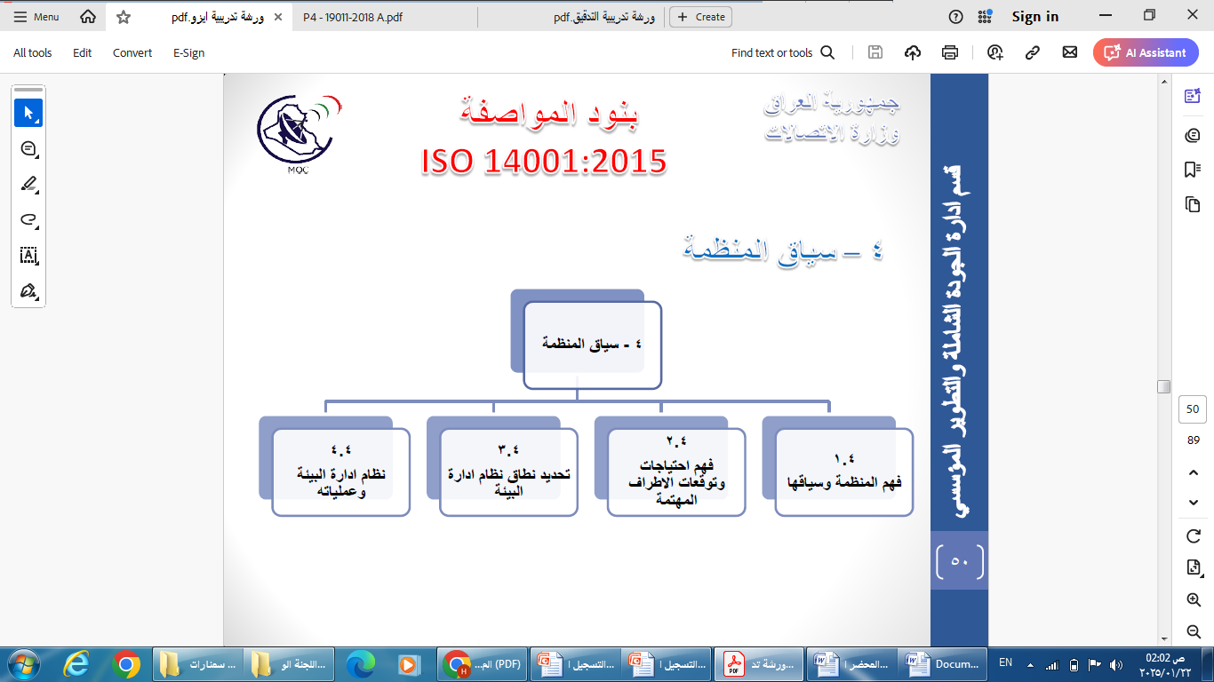

Slide 18
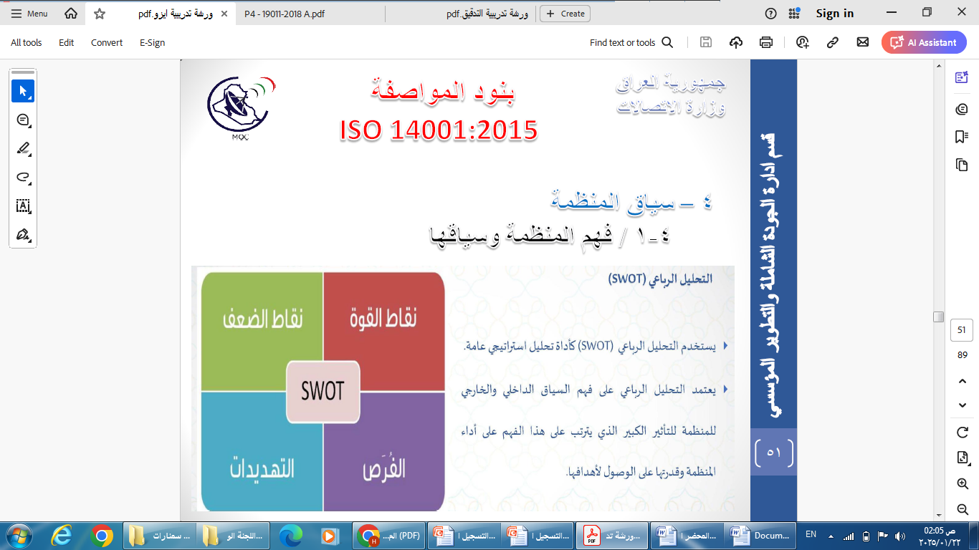

Slide 19
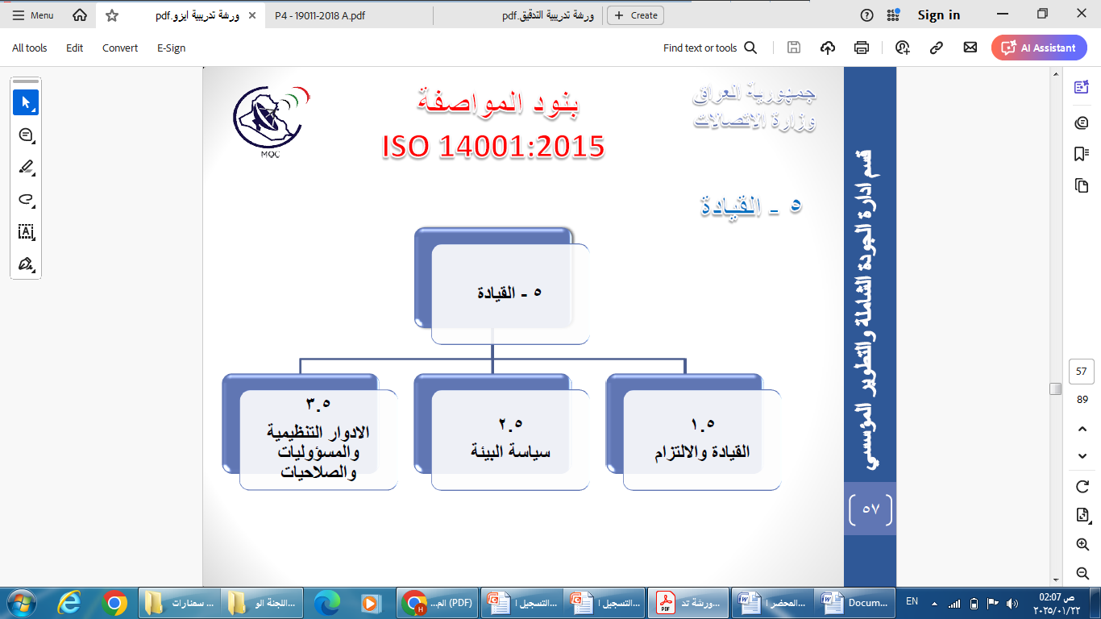

Slide 20
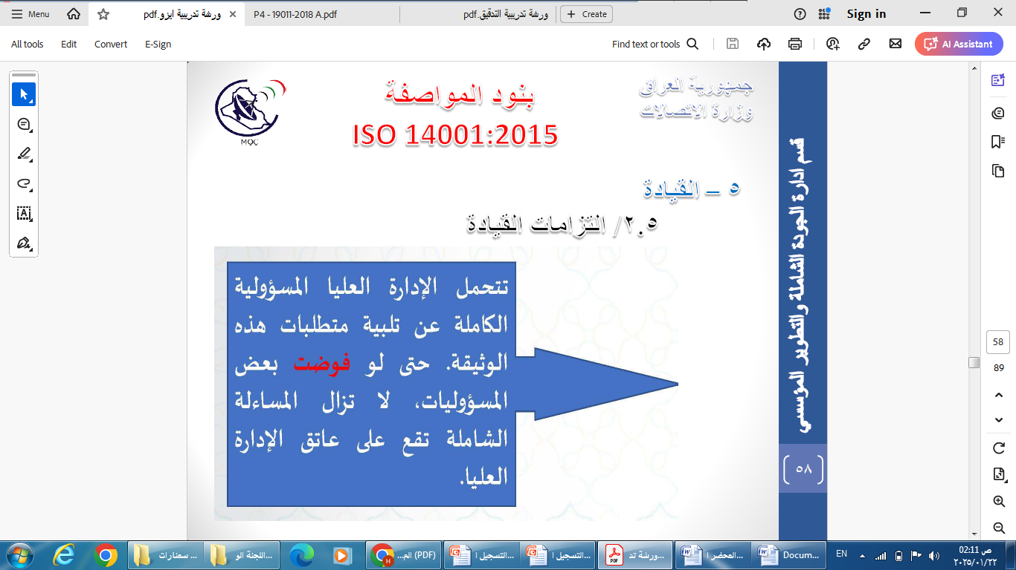

Slide 21
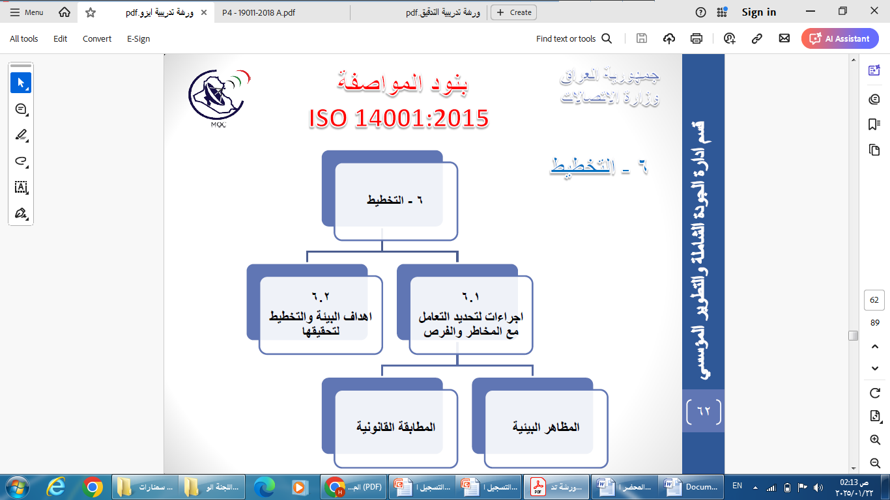

Slide 22
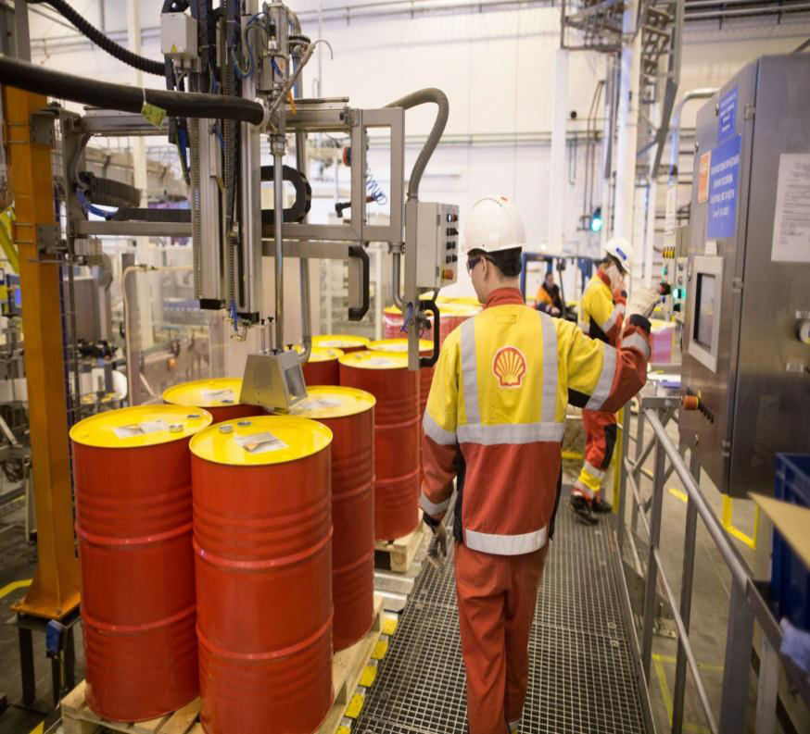

Slide 23
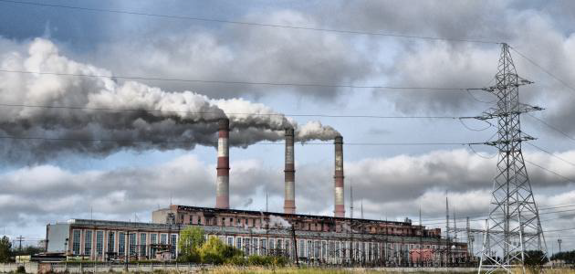

Slide 24
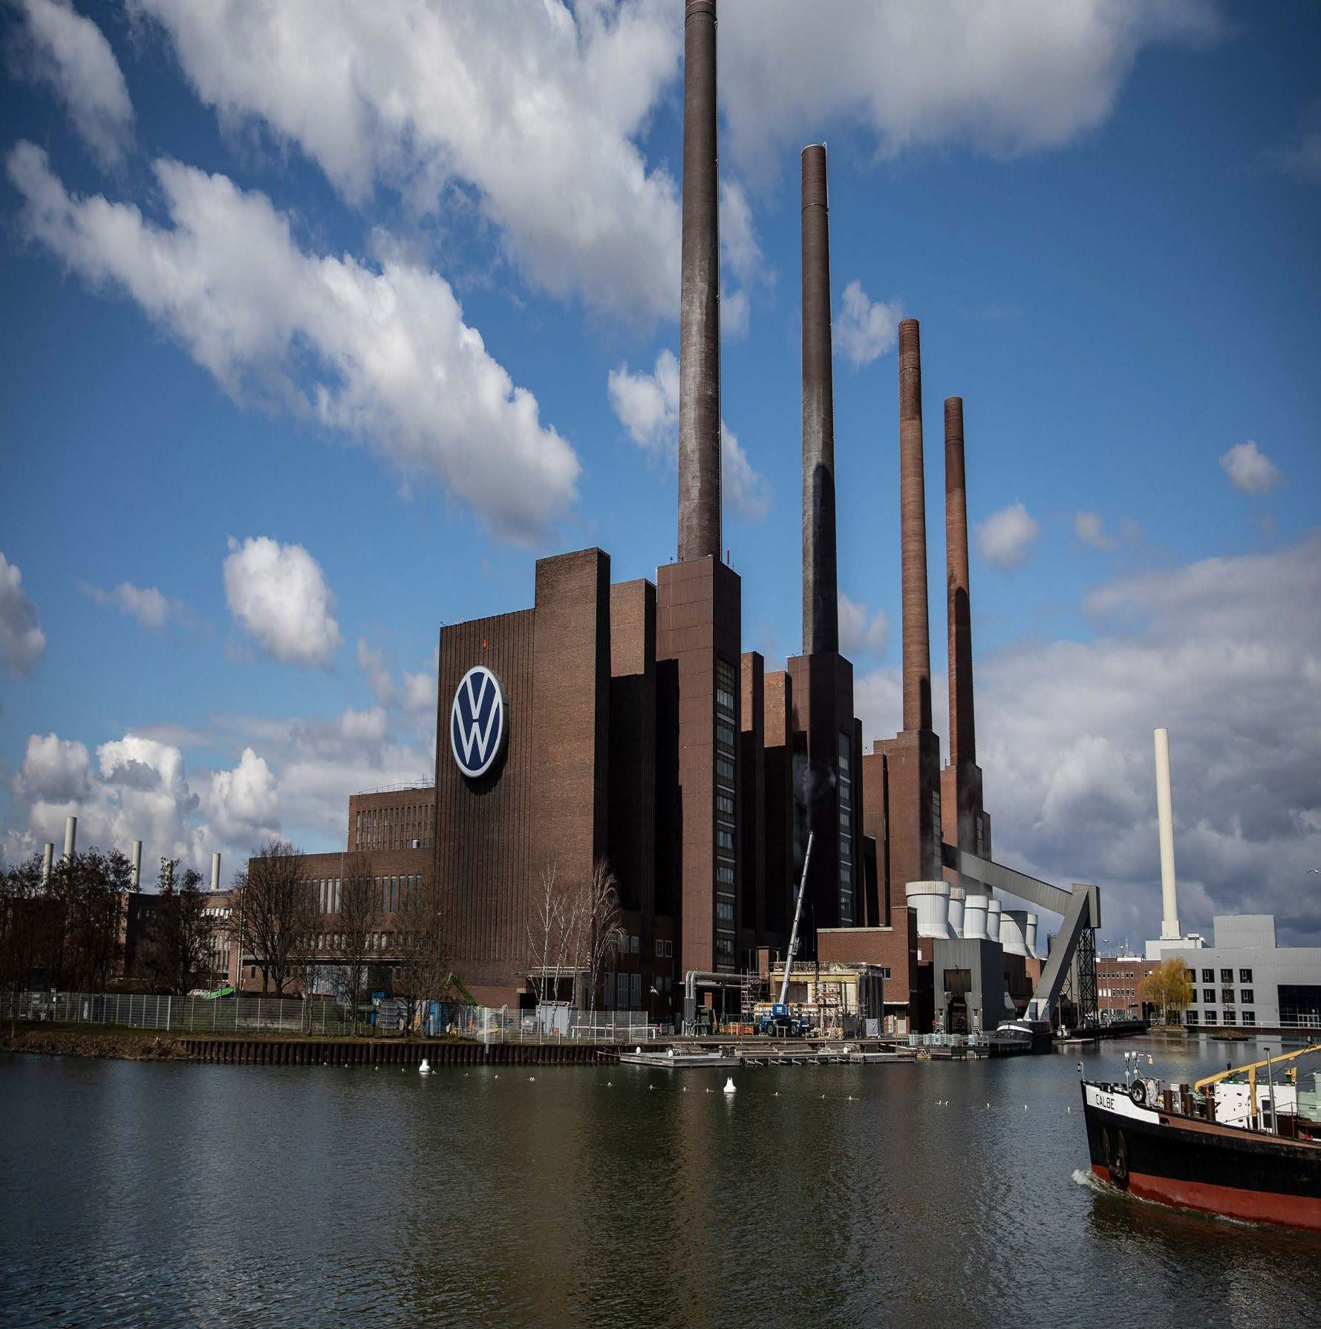

Slide 25
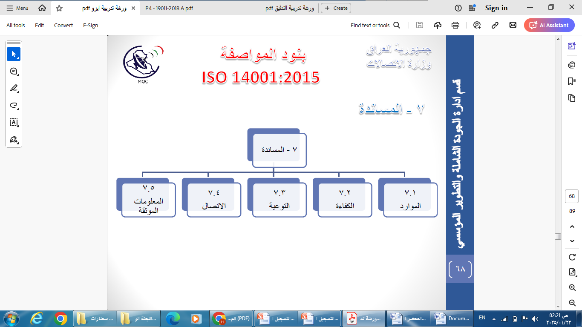

Slide 26
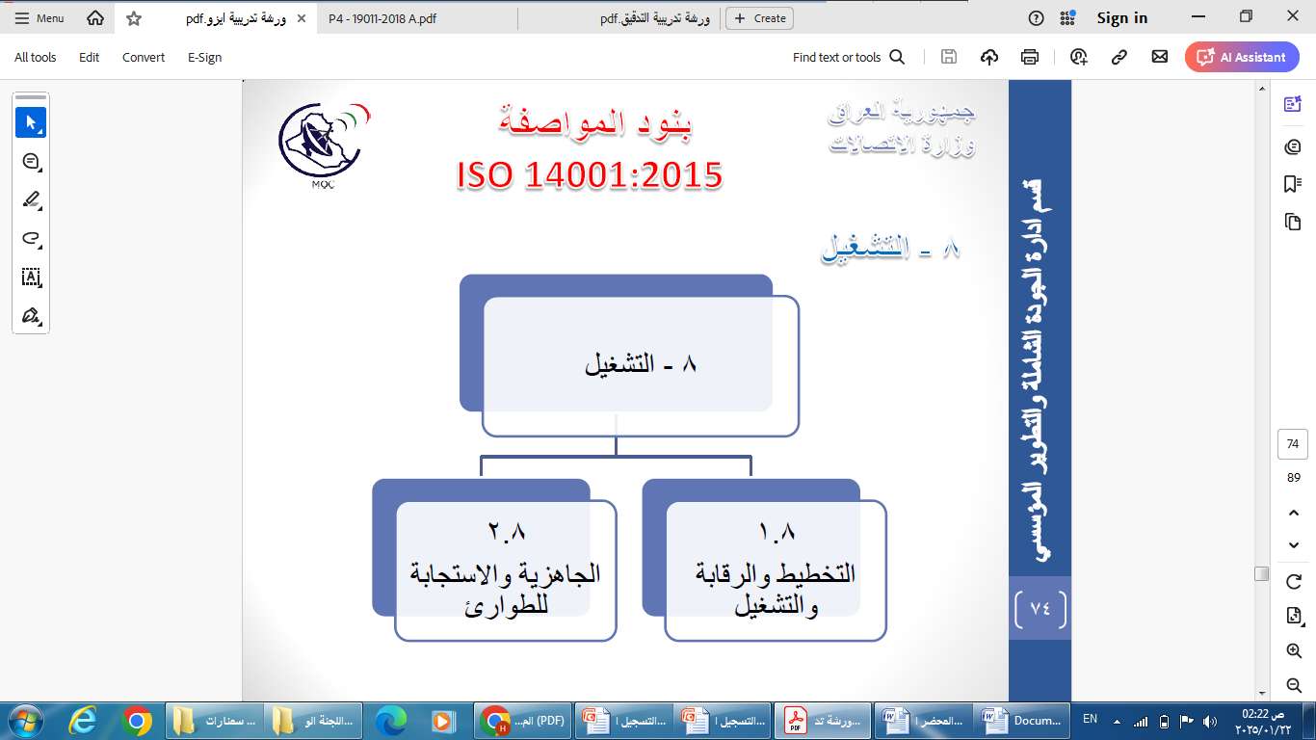

Slide 27
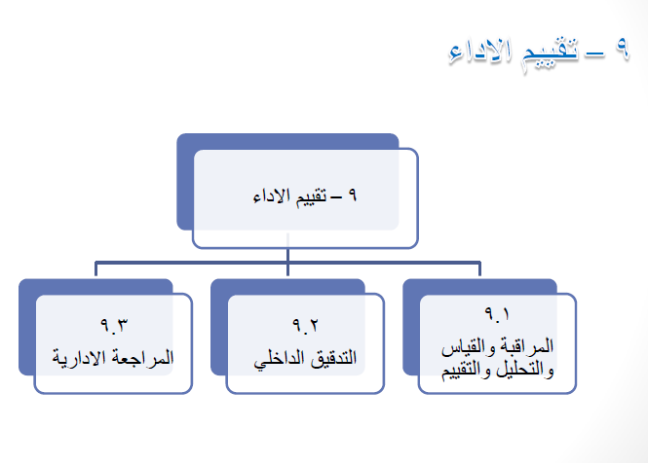

Slide 28
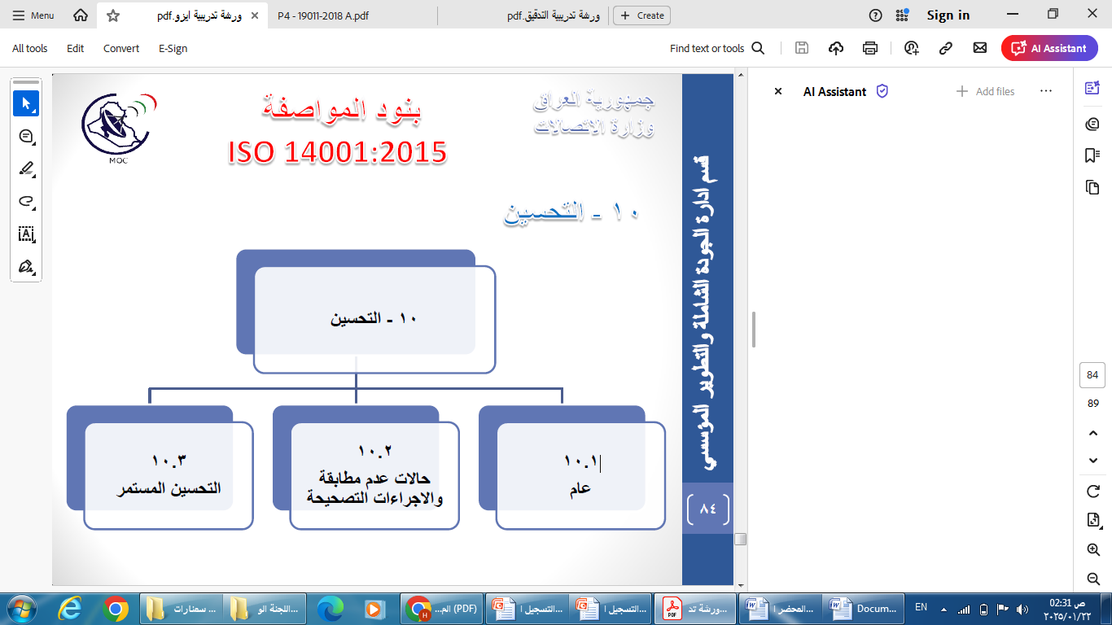

Slide 29

Thanks for your attention

